Slide 1
Specifikacija zahtjeva HouseHub
Marko Šimić
Stipe Jurković
Nataša Vulević
Jakov Petric
FESB, Programsko Inženjerstvo
2022/23.

Slide 2
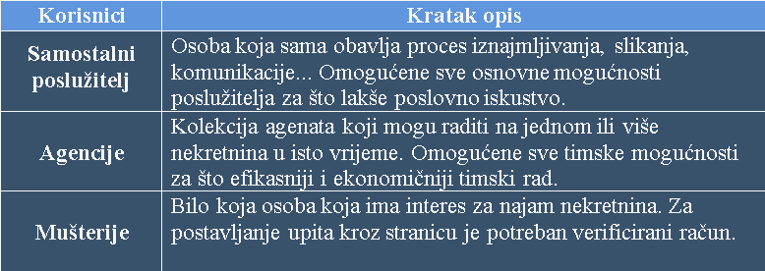
Podjela uloga

Slide 3
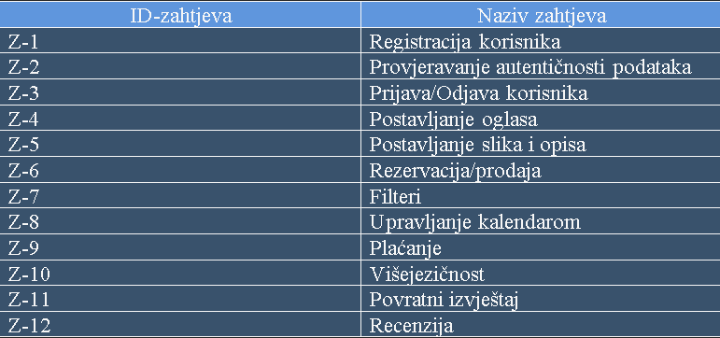
Funkcionalni zahtjevi

Slide 4
Neki od nefunkcionalnih zahtjevi
Preglednici u kojima bi web stranica radila
Format izvještaja
Brzina usluge
Plaćanje

Slide 5
Hvala na pažnji.

